Slide 1
利用WireShark对 QQ数据分析
小组成员:潘婉宁，李星儒，王超凡，陈舒婷

Slide 2
IM通信与QQ
即时通信（Instant Messaging，简称IM）是一种透过网络进行实时通信的系统，允许两人或多人使用网络即时的传递文字消息、文件、语音与视频交流。通常以网站、计算机软件或移动应用程序的方式提供服务。
基础协议因为移动设备多变的网络环境，以及即时通讯应用实时在线的需求，简单地使用Scoket建立客户端与服务端，或者客户端与客户端的通信是行不通的。 当前普遍的做法是在服务端与客户端之间建立一个长连接，客户端A将消息发送给服务端，服务端再将消息转发给客户端B。
最早的即时通信软件是ICQ，ICQ是英文中“I seek you”的谐音，意思是“我找你”。四名以色列青年于1996年7月成立Mirabilis公司，并在11月份发布了最初的ICQ版本，在六个月内有85万用户注册使用。这便是OICQ的来源。

Slide 3
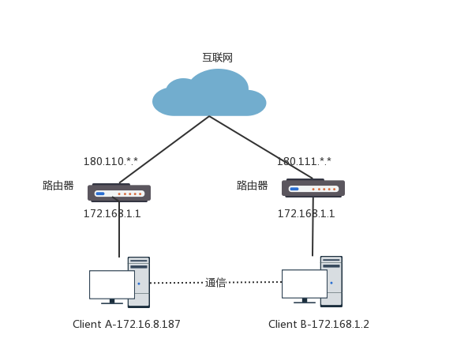
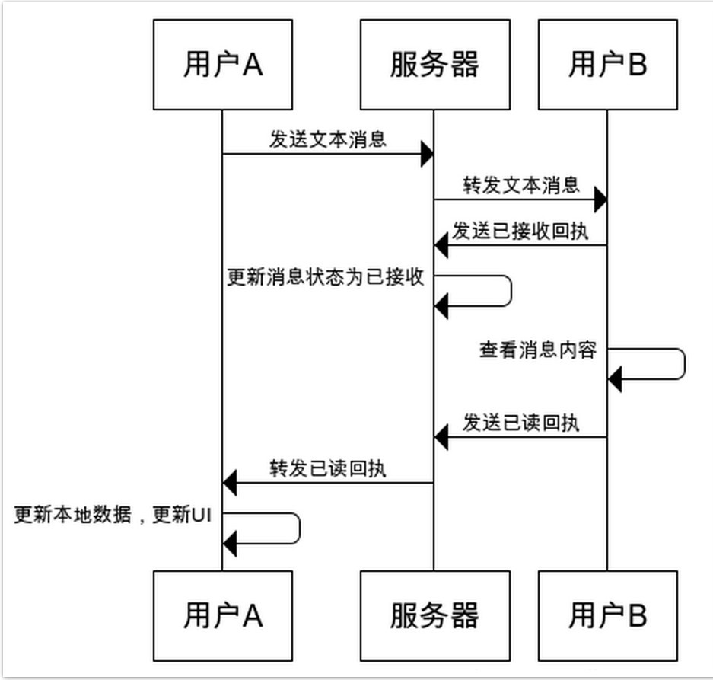
IM通信设计原理
主机间通信拓扑图
发送消息时序图

Slide 4
OICQ的基础--UDP
在默认状态下，QQ优先采用了UDP（User Data Protocol，用户数据报协议）协议传送数据,同时以TCP为辅传输。
UDP协议适用于无须应答、要求时效的软件使用，这样的设计正好与QQ追求的目标相符，所以QQ优先使用了此协议进行一切功能应用。但是，由于UDP协议具有不可靠性，常会因种种原因导致消息或数据的发送失败（很多时候会发现发送文件给对方接收时，对方根本收不到要求接收文件的消息。或是发送聊天消息时，对方根本没有收到过消息）。
QQ 基于此，在报文的应用层数据上进行了数据报文的组装。由应用层自行维护数据报文的乱序、以及缺失问题。

Slide 5
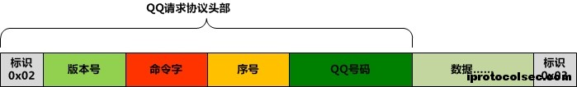
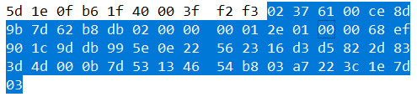
OICQ协议
OICQ协议的传输层协议是UDP
其中标识1一个字节，版本号、命令字和序号都是2个字节，QQ号码有4个字节，接下来是数据部分（已加密），最后是一个尾部标识1个字节(03)。
‭QQ:2103621851
16进制：7d 62 b8 db‬

Slide 6
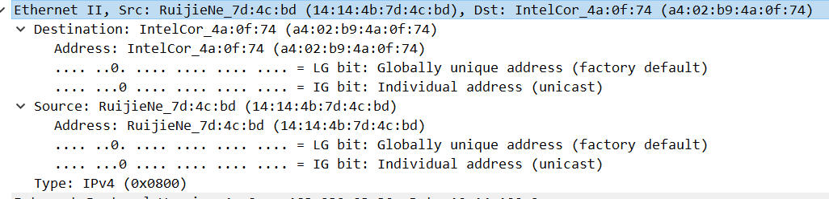
OICQ数据报分析
链路层
目的地Mac地址： a4 02 b9 4a 0f 74
路由器厂商名为锐捷
路由器接口Mac地址：14 14 4b 7d 4c bd

Slide 7
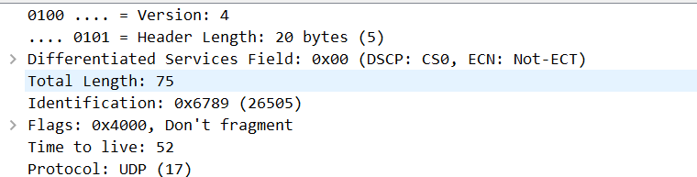
OICQ数据报分析
网络层
版本IPv4，首部长度20字节
区分服务：0
总长：75
TTL：52(82)
协议：UDP

Slide 8
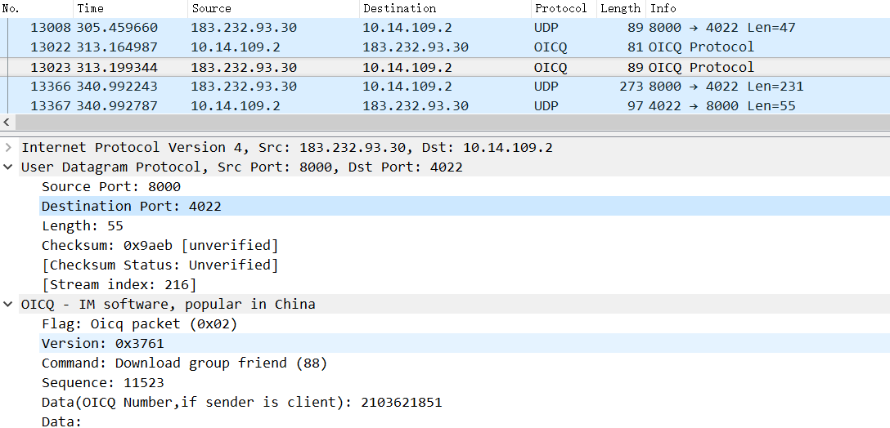
OICQ数据报分析
传输层
源端口,UDP端口通常为8000
目标端口
校验和
QQ号

Slide 9
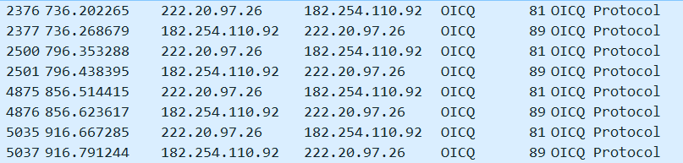
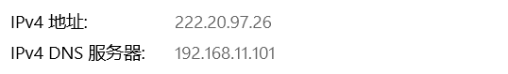

IP地址对应
查看本机网络信息
根据OICQ协议找到相关服务器IP地址

Slide 10
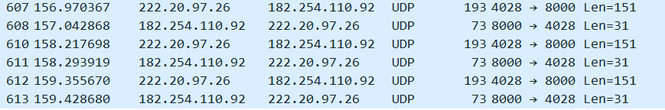
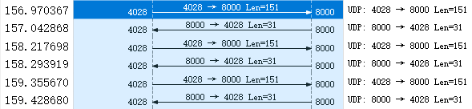
UDP协议
发送三次文本信息
222.20.97.26
本机
182.254.110.92
服务器

Slide 11
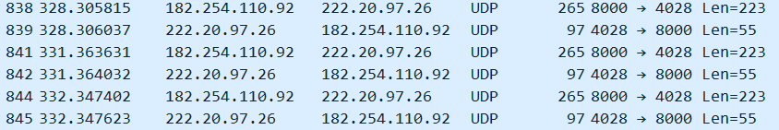
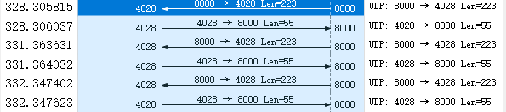
UDP协议
接受三次文本信息
222.20.97.26
本机
182.254.110.92
服务器

Slide 12
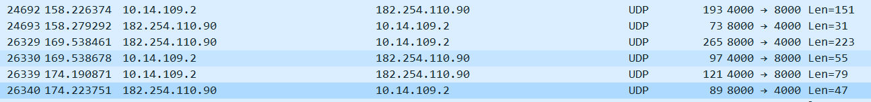
UDP协议
模拟一次完整发送-收取消息过程，打开聊天界面将产生一条已读回执发送给服务器
每隔定长时间本机向服务器发送一次OICQ数据报(更新状态数据)

Slide 13
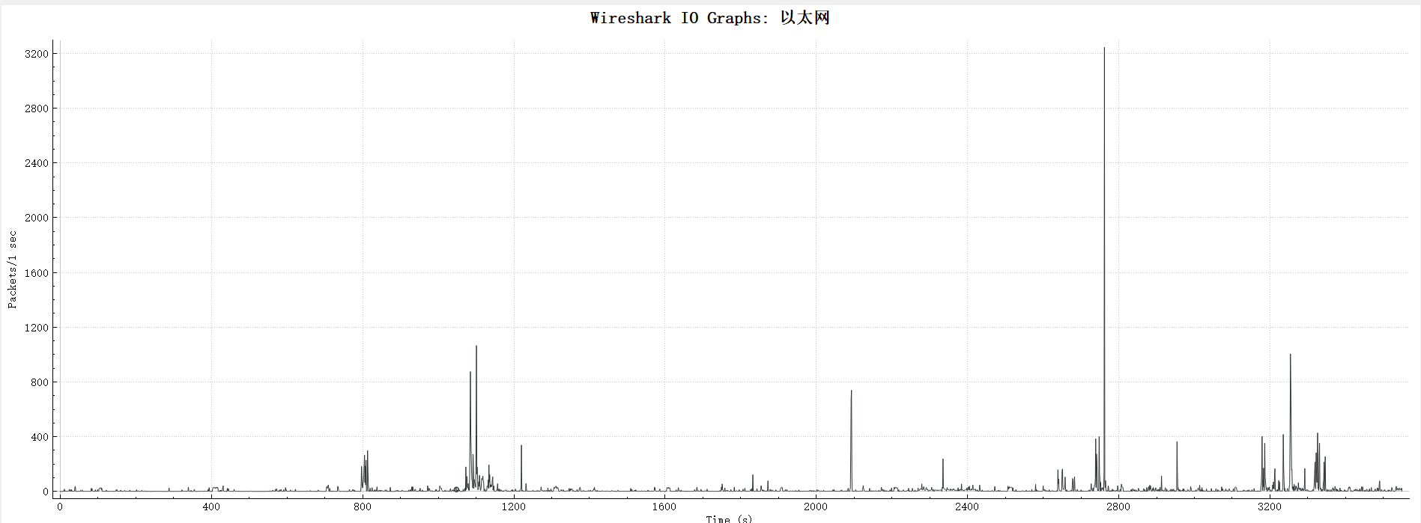
UDP协议
不同大小长度文件的传输对比
压缩包
55.8 MB
视频
14.6 MB
图片
620KB

Slide 14
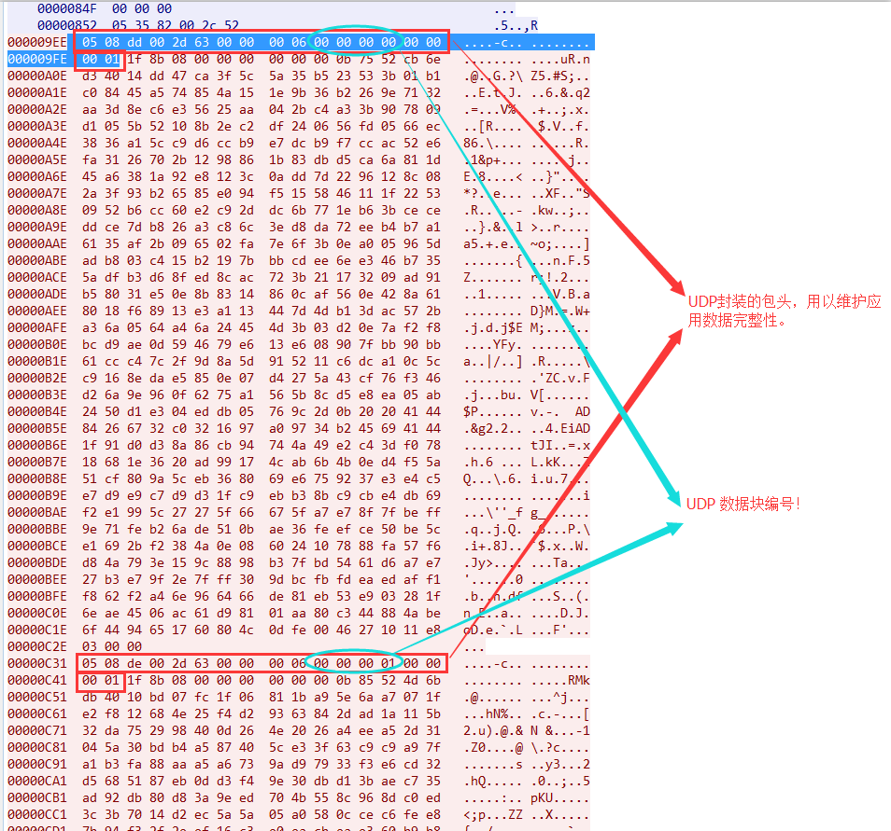
分段传输
UDP如何保证有序？
由于 UDP 传输本身的不可靠性，QQ 应用数据每一个分块都有 18 个描述字节，第一表示文件传输块，其次表示每个分块的 id，正如上面标注的 0x00，0x01。

Slide 15
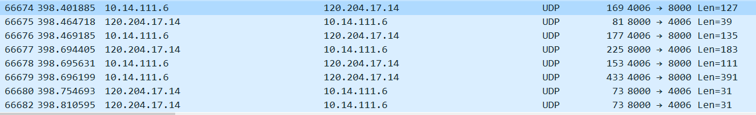
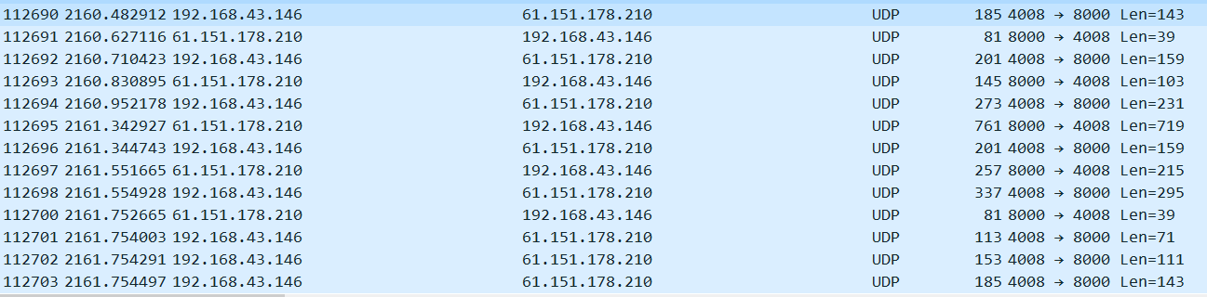
UDP协议
图片（小型）
图片（大型）收发情况
发送视频(分段传输)

Slide 16
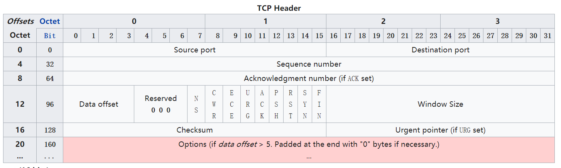
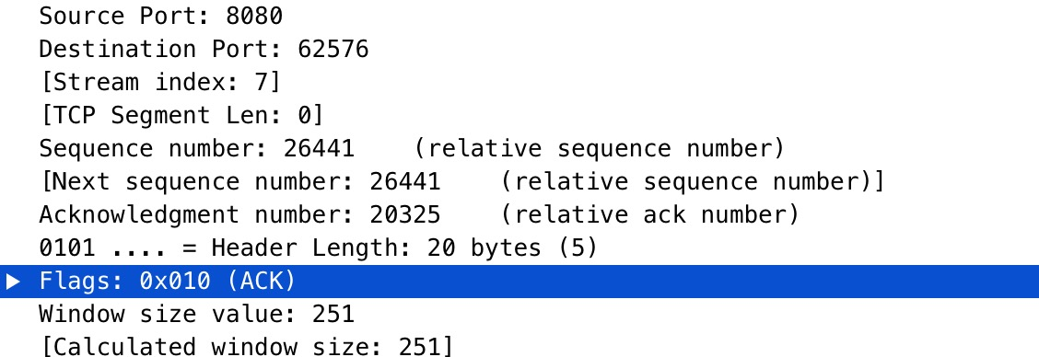
TCP协议
传输层数据段头部信息
Notes:
分析TCP头部可获取信息：
源端口：8080(服务器发送) 目的端口：62576（本机接收端口）
当前数据包序列号：26441 通过数据总偏移大小获取下一个数据报序列号：26441
ACK：20325
标志位：ACK，若存在PSH则为有数据传输
窗口大小：251

Slide 17
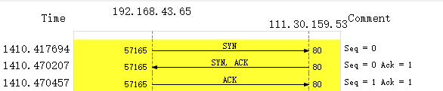
TCP—实验部分
三次握手
Notes:
1.A发送syn=1,随机产生seq的数据包到服务器，表示要求建立连接
2.B收到请求确认连接信息，发送ack number=（A.seq+1)，syn=1，ack=1,随机产生seq的包
3.A收到数据包检查ack number是否正确，若正确再发送ack number=(B.seq+1)，ack=1
[SYN,ACK]中的ACK为确认位
报文段中的ACK为Acknowledgement Number确认编号，即接收到的上一次远端主机传来的seq然后+1，再发送给远端主机。提示远端主机已经成功接收上一次所有数据。
下一页Sequence number为随机给定，并非0

Slide 18
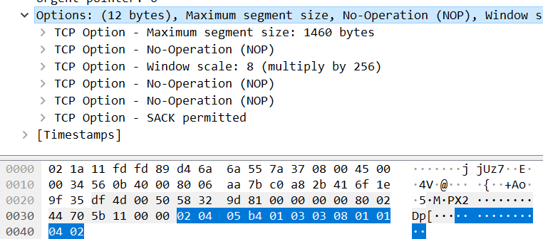
TCP选项
Type | Len | Name | Functional description
2 | 4 | MSS | 最大报文段长度
1 | 1 | NOP | 用于补位填充
3 | 3 | WSOPT | 窗口扩大系数
1 | 1 | NOP | 用于补位填充
1 | 1 | NOP | 用于补位填充
4 | 2 | SACK | 表明支持SACK
Notes:
第一次握手时报文段中的选项字段
选项字段长度可变，用于发送方和接收方协商最大报文段长度（MSS）时，或在高速网络环境下用作窗口调节因子时使用
Option
Kind/type(1B) + len(1B) + value
EOL和NOP只占1B，没有len和value的字段
NOP用于 将TCP Header的长度补齐至32bit的倍数
SACK-Premitted Option占2 Byte，没有Value字段
其余Option都以1 Byte的“Kind”开头，指明Option的类型；Length指明Option的总长度
RFC 1323定义了允许接收端通告大于 65,535 字节的窗口大小的窗口缩放。
窗口缩放用于将16位窗口字段扩展为32位长度，计数为8则将该值乘256
窗口缩放选项可以在每个主机在其SYN分组中的连接期间仅发送一次。可以通过修改TCP标头中的窗口字段的值来动态调整窗口大小，但是在TCP连接的持续时间内，标度乘数保持静态。仅当两端都包含选项时，缩放才有效; 如果只有连接的一端支持窗口缩放，则不会在任一方向上启用它。
http://packetlife.net/blog/2010/aug/4/tcp-windows-and-window-scaling/

Slide 19
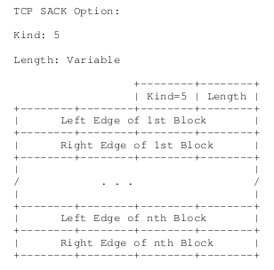
Sack选项
SACK格式
Kind | Length | Left Edge of 1st Block | Right Edge of 1st Block | …… | Left Edge of last Block | Right Edge of last Block
5 | 可变 | （32bit） | （32bit） | …… | （32bit） | （32bit）
SACK累加接收数据例子
发送方发送数据 | 接收方接收的数据 | 接收方发送的ACK
5000-5499 | (该包丢失)
5500-5999 | 5500-5999 | 5000,SACK=5500-6000
6000-6499 | 6000-6499 | 5000,SACK=5500-6500
Notes:
SACK(Selective ACK)是TCP选项。根据SACK这些信息TCP就可以只重传哪些真正丢失的报文段。需要注意的是只有收到失序的分组时才会可能会发送SACK，TCP的ACK还是建立在累积确认的基础上的。也就是说如果收到的报文段与期望收到的报文段的序号相同就会发送累积的ACK，SACK只是针对失序到达的报文段的。SACK包括了两个TCP选项，一个选项用于标识是否支持SACK，是在TCP连接建立时时发送；另一种选项则包含了具体的SACK信息。

Slide 20
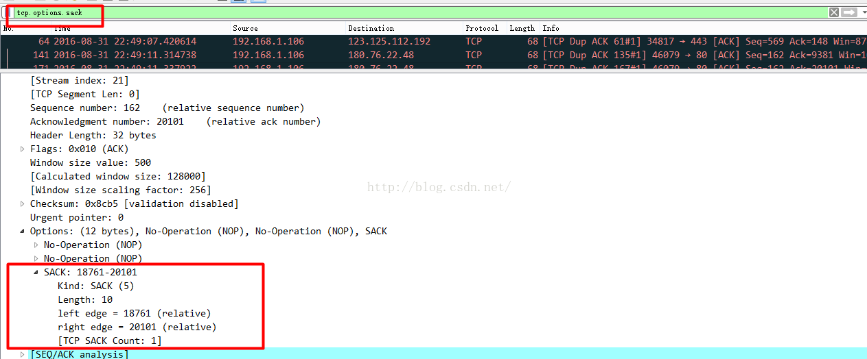
Sack选项
在通信过程中该选项参数告诉对方已经接收到并缓存的不连续的数据块，注意都是已经接收的，发送方可根据此信息检查究竟是哪个块丢失，从而发送相应的数据块。
Notes:
实际遇到的现象

Slide 21
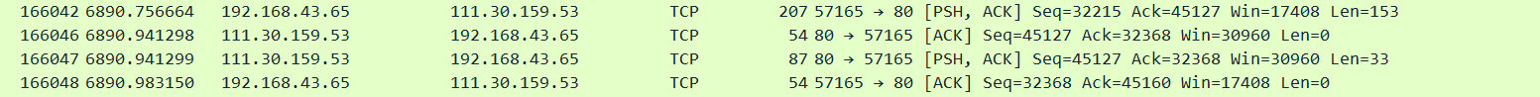
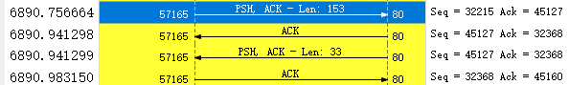
TCP—实验部分
发送文本信息
192.168.43.65
111.30.159.53
Notes:
1.发送消息
2.收到ACK表示消息发送成功
3.发送已接收回执
4.收到ACK表示回执发送成功

Slide 22
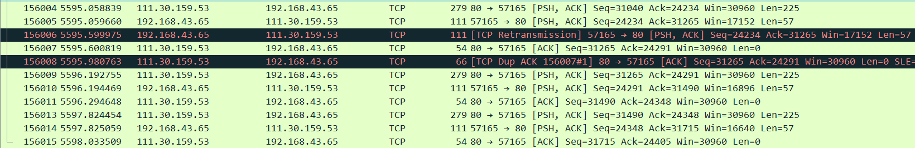
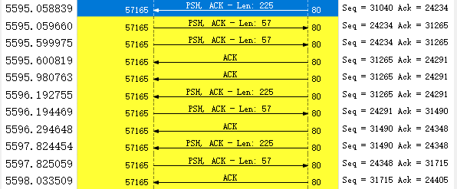
TCP—实验部分
接收三次文本信息
192.168.43.65
本机
111.30.159.53
服务器
Notes:
1.发送信息
2.发送已接受回执
3.接收到ACK
[TCP Retransmission]如果一个包真的丢了，又没有后续包可以在接收方触发[Dup Ack]，就不会快速重传。这种情况下发送方只好等到超时了再重传，此类重传包就会被Wireshark标上[TCP Retransmission]。
[TCP Dup ACK]当乱序或者丢包发生时，接收方会收到一些Seq号比期望值大的包。它每收到一个这种包就会Ack一次期望的Seq值，以此方式来提醒发送方，于是就产生了一些重复的Ack。Wireshark会在这种重复的Ack上标记[TCP Dup ACK] 。

Slide 23
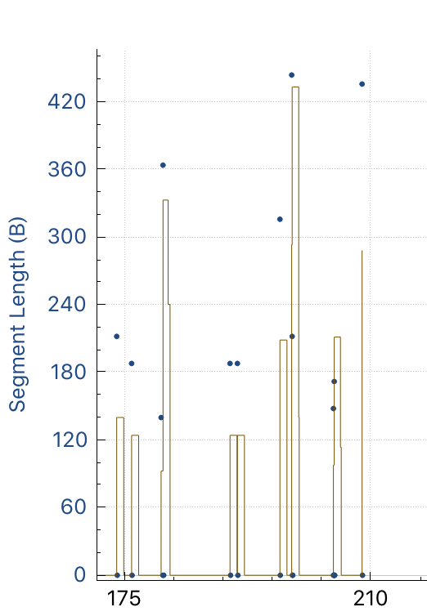
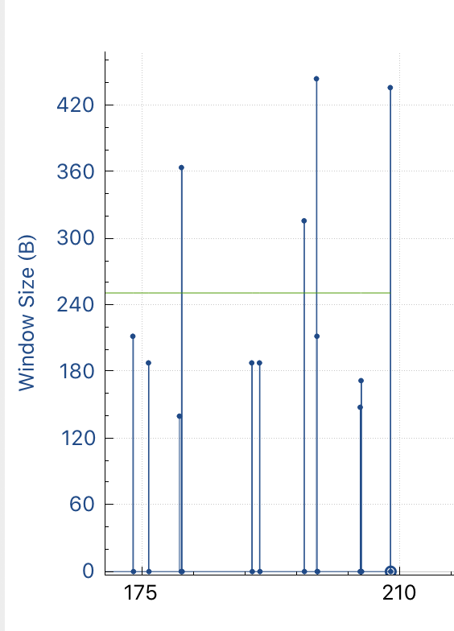
TCP flow graph
窗口大小跟踪
吞吐量跟踪
视频
图片
文本
Notes:
对比文本图片视频

Slide 24
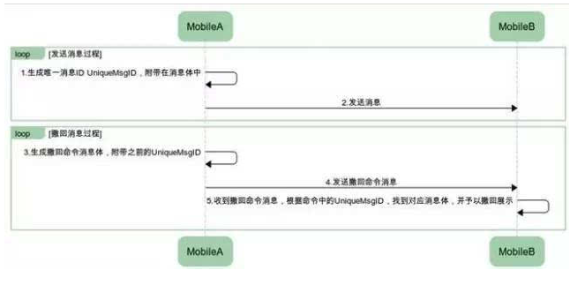
撤回消息原理
Mobile A发送消息时，会在自己的客户端上生成全球唯一的UniqueMsgID，并将该UniqueMsgID附带在即将发送的消息体中。
发送成功，Mobile B收到消息时，将消息体存储起来，并展示该消息。
Moblie A撤回消息时，可辨识自己发送的每一条消息体的UniqueMsgID，需要撤回哪一条，则将该条消息的UniqueMsgID附带在撤回命令中。
Moblie B收到撤回命令时，根据撤回命令中的UniqueMsgID，在自己的数据库中，寻找对应的消息体，然后予以撤回效果展示。

Slide 25
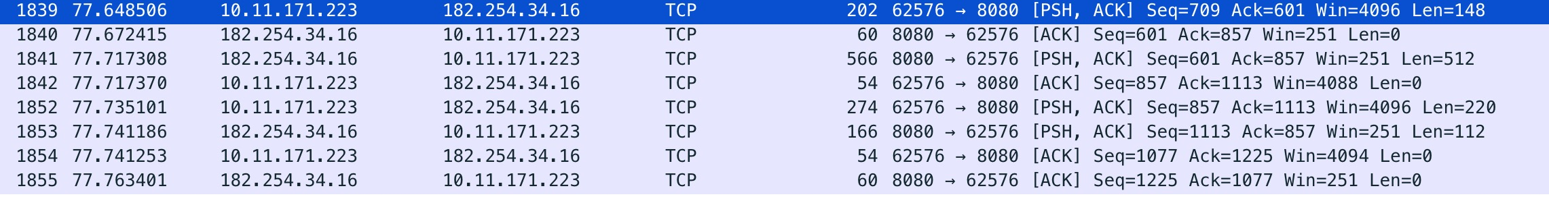
TCP—实验部分
消息撤回(4次来回)
Notes:
1.本机向服务器发送撤回命令
3.服务器发回用于覆盖的数据
5.本机-服务器表示覆盖成功
7.服务器-本机表示在对方撤回成功

Slide 26
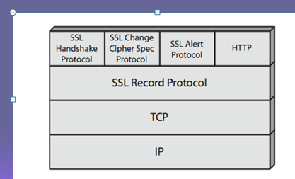
TCP--SSL
SSL协议位于TCP/IP协议与各种应用层协议之间，为数据通讯提供安全支持。SSL协议可分为两层：
SSL记录协议（SSL Record Protocol）：它建立在可靠的传输协议（如TCP）之上，为高层协议提供数据封装、压缩、加密等基本功能的支持。
SSL握手协议（SSL Handshake Protocol）：它建立在SSL记录协议之上，用于在实际的数据传输开始前，通讯双方进行身份认证、协商加密算法、交换加密密钥等。

Slide 27
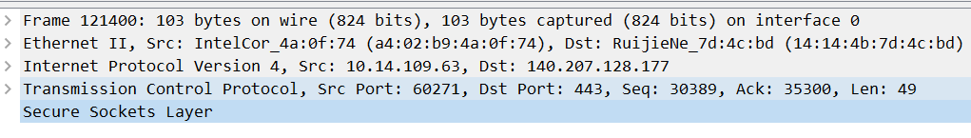
TCP--SSL
部分网络环境下会转变为SSL加密后发送数据
可看出在原始TCP的报文段上增加了加密层

Slide 28
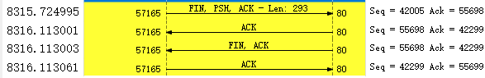
TCP—实验部分
四次挥手
192.168.43.65
111.30.159.53
Notes:
1.客户端发起关闭连接的请求，但如果有数据为传输完毕可以不立即关闭链接。
2.服务器收到请求并响应一个ACK报文，之后服务器处理自己的问题：发送数据到客户端/准备释放资源；收到本次ACK报文的客户端将进入FIN_WAIT状态，等待服务端的FIN报文。
3.服务器确认发往客户端的数据已经发送完毕，向客户端发送FIN报文。
4.收到FIN报文的客户端发送一个ACK包并进入TIME_WAIT状态，如果服务器没有收到ACK则服务器可选择重传，如果收到了ACK，不需响应，客户端等待2MSL后没有收到回复说明服务器已关闭，则客户端关闭连接。

Slide 29
future work—不同网络环境下对比
以太网
校园无线网
移动端热点

Slide 30
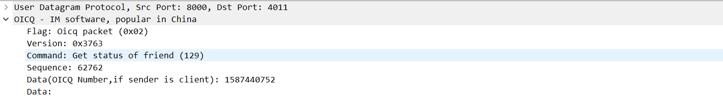
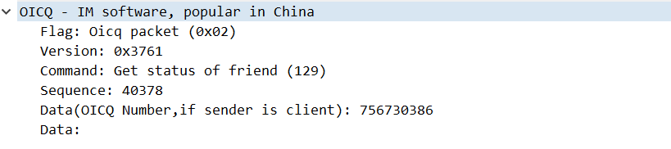
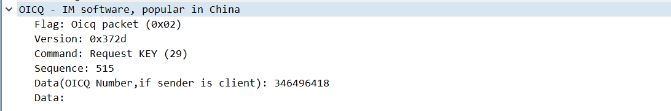
以太网连接
跟踪到其他QQ数据包(计网实验时记录)

